Slide 1
Restituzione classi 2°
Anno scolastico 2017

Slide 2
Istituzione scolastica nel suo complesso - ITALIANO
Classi/Istituto | Media del punteggio percentuale al netto del cheating^{1a} | Percentuale di partecipazione alla prova di Italiano^{1b} | Esiti degli studenti al netto del cheating nella stessa scala del rapporto nazionale ^{1d} | Punteggio Veneto (42,1) ⁵ | Punteggio Nord est (41,8) ⁵ | Punteggio Italia (41,8) ⁵ | Punteggio percentuale osservato ⁶ | Cheating in percentuale ⁷
406010320201 | 36,3 | 90,5 | 191,1 |  |  |  | 36,3 | 0,0
406010320202 | 48,3 | 85,7 | 213,8 |  |  |  | 48,7 | 0,8
406010320203 | 50,8 | 93,8 | 217,6 |  |  |  | 51,6 | 1,6
406010320204 | 34,0 | 93,8 | 180,9 |  |  |  | 34,0 | 0,0
406010320205 | 29,6 | 92,9 | 179,1 |  |  |  | 29,6 | 0,0
BLIC831003 | 39,5 | 91,4 | 196,0 |  |  |  | 39,8 | 0,4

Slide 3
Tavola 1B Matematica
Istituzione scolastica nel suo complesso - MATEMATICA
Classi/Istituto | Media del punteggio percentuale al netto del cheating^{1a} | Percentuale di partecipazione alla prova di Matematica^{1b} | Esiti degli studenti al netto del cheating nella stessa scala del rapporto nazionale ^{1d} | Punteggio Veneto (53,7) ⁵ | Punteggio Nord est (52,7) ⁵ | Punteggio Italia (52,4) ⁵ | Punteggio percentuale osservato ⁶ | Cheating in percentuale ⁷
406010320201 | 55,2 | 90,5 | 205,7 |  |  |  | 55,3 | 0,1
406010320202 | 50,8 | 92,9 | 197,8 |  |  |  | 50,8 | 0,0
406010320203 | 55,9 | 93,8 | 206,0 |  |  |  | 56,0 | 0,1
406010320204 | 49,7 | 87,5 | 194,8 |  |  |  | 49,7 | 0,0
406010320205 | 55,2 | 92,9 | 205,7 |  |  |  | 55,2 | 0,0
BLIC831003 | 53,5 | 91,4 | 202,3 |  |  |  | 53,6 | 0,1

Slide 4
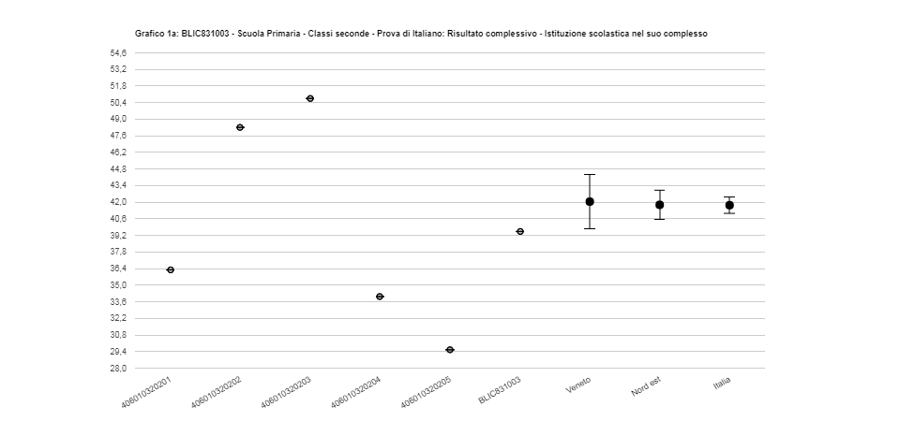

Slide 5
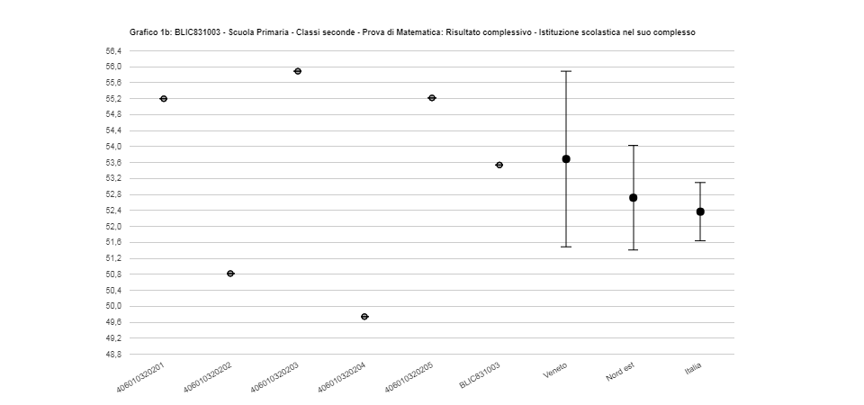

Slide 6
Classi/Istituto | Media del punteggio | Punteggio Veneto 42,1 (5) | Punteggio Nord est 41,8 (5) | Punteggio Italia 41,8 (5) | Italiano | Rapporto Italiano matematica
406010320201 | 36,3 | significativamente inferiore | significativamente inferiore | significativamente inferiore | __ | # __
406010320202 | 48,3 | significativamente superiore | significativamente superiore | significativamente superiore | + | # +
406010320203 | 50,8 | significativamente superiore | significativamente superiore | significativamente superiore | + | = +
406010320204 | 34,0 | significativamente inferiore | significativamente inferiore | significativamente inferiore | _ | = __
406010320205 | 29,6 | significativamente inferiore | significativamente inferiore | significativamente inferiore | _ | # __
BLIC831003 | 39,5 | significativamente inferiore | significativamente inferiore | significativamente inferiore
Classi/Istituto | Media del punteggio | Punteggio Veneto 53,7 (5) | Punteggio Nord est 52,7 (5) | Punteggio Italia 52,4 (5) | Matematica
406010320201 | 55,2 | non significativamente differente | significativamente superiore | significativamente superiore | ₊ | # +
406010320202 | 50,8 | significativamente inferiore | significativamente inferiore | significativamente inferiore | _ | # __
406010320203 | 55,9 | non significativamente differente | significativamente superiore | significativamente superiore | + | = +
406010320204 | 49,7 | significativamente inferiore | significativamente inferiore | significativamente inferiore | _ | = __
406010320205 | 55,2 | non significativamente differente | significativamente superiore | significativamente superiore | + | # +
BLIC831003 | 53,5 | non significativamente differente | non significativamente differente | significativamente superiore

Slide 7
Restituzione dati 2017 per l'Istituzione scolastica BLIC831003. Scuola Primaria - Classi seconde. Ruolo: Referente per la valutazione
Tavola 2A - Parti della prova Italiano
Istituzione scolastica nel suo complesso
 | Testo narrativo |  | Esercizi linguistici |  | Prova complessiva
Classi/Istituto | Punteggio medio | Punteggio Italia | Punteggio medio | Punteggio Italia | Punteggio medio | Punteggio Italia
406010320201 | 37,8 | 42,6 | 23,7 | 34,8 | 36,3 | 41,8
406010320202 | 50,1 |  | 33,1 |  | 48,3
406010320203 | 51,7 |  | 42,6 |  | 50,8
406010320204 | 36,9 |  | 10,0 |  | 34,0
406010320205 | 31,2 |  | 15,4 |  | 29,6
BLIC831003 | 41,3 |  | 24,8 |  | 39,5

Slide 8
Restituzione dati 2017 per l'Istituzione scolastica BLIC831003. Scuola Primaria - Classi seconde. Ruolo: Referente per la valutazione
Tavola 3A - Ambiti Matematica
Istituzione scolastica nel suo complesso
 | Numeri |  | Dati e previsioni |  | Spazio e figure |  | Prova complessiva
Classi/Istituto | Punteggio medio | Punteggio Italia | Punteggio medio | Punteggio Italia | Punteggio medio | Punteggio Italia | Punteggio medio | Punteggio Italia
406010320201 | 53,3 | 50,4 | 53,6 | 48,4 | 59,8 | 58,6 | 55,2 | 52,4
406010320202 | 47,2 |  | 43,1 |  | 62,5 |  | 50,8
406010320203 | 55,1 |  | 51,9 |  | 59,9 |  | 55,9
406010320204 | 49,1 |  | 48,6 |  | 51,8 |  | 49,7
406010320205 | 53,9 |  | 46,2 |  | 63,5 |  | 55,2
BLIC831003 | 51,9 |  | 49,2 |  | 59,4 |  | 53,5

Slide 9
Restituzione dati 2017 per l'Istituzione scolastica BLIC831003. Scuola Primaria - Classi seconde. Ruolo: Referente per la valutazione
Tavola 3B - Dimensioni Matematica
Istituzione scolastica nel suo complesso
 | Conoscere |  | Risolvere problemi |  | Argomentare |  | Prova complessiva
Classi/Istituto | Punteggio medio | Punteggio Italia | Punteggio medio | Punteggio Italia | Punteggio medio | Punteggio Italia | Punteggio medio | Punteggio Italia
406010320201 | 56,7 | 52,8 | 51,9 | 51,2 | 55,2 | 53,7 | 55,2 | 52,4
406010320202 | 53,9 |  | 46,2 |  | 42,3 |  | 50,8
406010320203 | 53,7 |  | 59,9 |  | 59,9 |  | 55,9
406010320204 | 52,0 |  | 43,8 |  | 53,6 |  | 49,7
406010320205 | 56,8 |  | 47,1 |  | 73,1 |  | 55,2
BLIC831003 | 54,7 |  | 50,1 |  | 56,7 |  | 53,5

Slide 10
avola 4A Italiano ¹²
Istituzione scolastica nel suo complesso ITALIANO
Classi | Numero studenti livello 1 | Numero studenti livello 2 | Numero studenti livello 3 | Numero studenti livello 4 | Numero studenti livello 5
406010320201 | 9 | 1 | 2 | 3 | 4
406010320202 | 3 | 3 | 0 | 0 | 6
406010320203 | 4 | 1 | 0 | 5 | 5
406010320204 | 6 | 3 | 0 | 1 | 5
406010320205 | 9 | 2 | 0 | 0 | 2
Istituto/Dettaglio territoriale | Percentuale studenti livello 1 | Percentuale studenti livello 2 | Percentuale studenti livello 3 | Percentuale studenti livello 4 | Percentuale studenti livello 5
BLIC831003 | 41,9% | 13,5% | 2,7% | 12,2% | 29,7%
Veneto | 33,3% | 17,3% | 8,2% | 6,3% | 35,0%
Nord est | 34,0% | 18,1% | 7,5% | 6,1% | 34,3%
Italia | 33,5% | 18,5% | 7,7% | 7,1% | 33,3%

Slide 11
Istituzione scolastica nel suo complesso MATEMATICA
Classi | Numero studenti livello 1 | Numero studenti livello 2 | Numero studenti livello 3 | Numero studenti livello 4 | Numero studenti livello 5
406010320201 | 3 | 2 | 6 | 5 | 3
406010320202 | 5 | 1 | 3 | 2 | 2
406010320203 | 4 | 2 | 2 | 1 | 6
406010320204 | 3 | 5 | 1 | 2 | 3
406010320205 | 2 | 2 | 4 | 2 | 3
Istituto/Dettaglio territoriale | Percentuale studenti livello 1 | Percentuale studenti livello 2 | Percentuale studenti livello 3 | Percentuale studenti livello 4 | Percentuale studenti livello 5
BLIC831003 | 23,0% | 16,2% | 21,6% | 16,2% | 23,0%
Veneto | 23,2% | 18,2% | 17,6% | 10,3% | 30,7%
Nord est | 25,7% | 17,7% | 16,7% | 10,7% | 29,2%
Italia | 26,9% | 17,3% | 16,9% | 10,5% | 28,4%

Slide 12
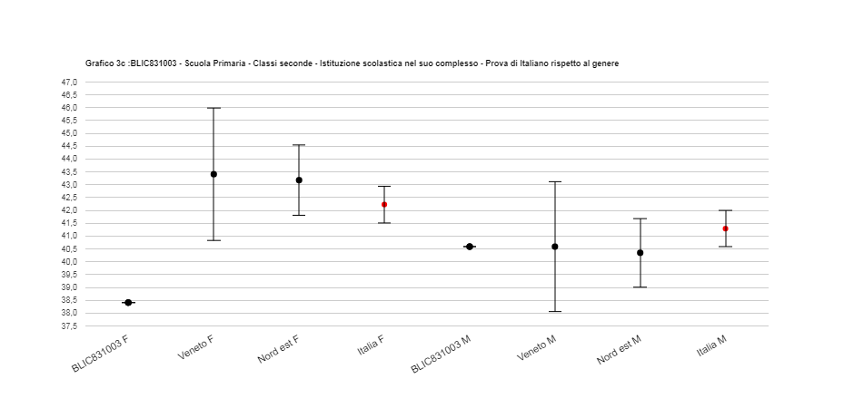

Slide 13
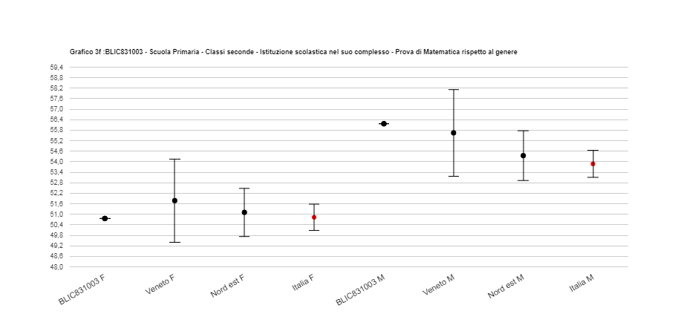

Slide 14
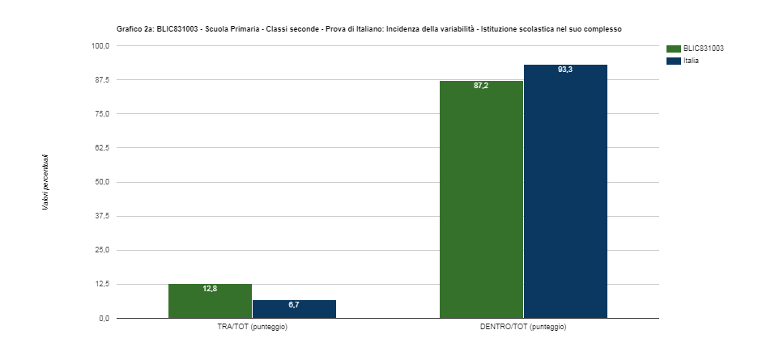

Slide 15
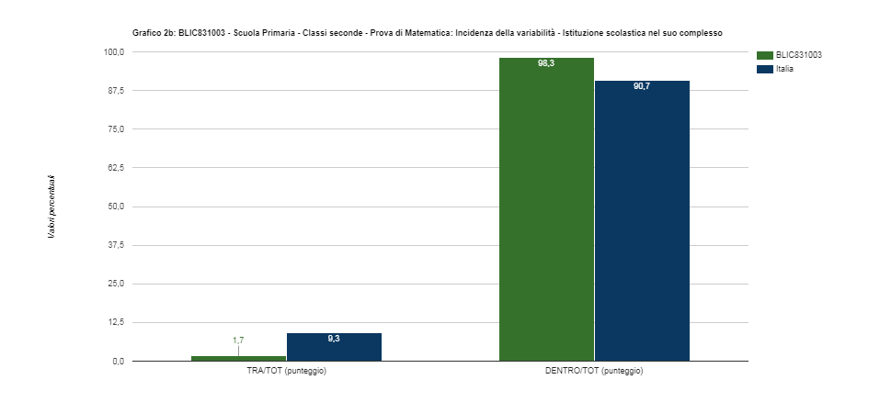

Slide 16
Istituzione scolastica nel suo complesso - ITALIANO
Anno scolastico | Classi/Istituto | Media del punteggio percentuale al netto del cheating^{1a} | Esiti degli studenti al netto del cheating nella stessa scala del rapporto nazionale ^{1d} | Punteggio Veneto ⁵ | Punteggio Nord est ⁵ | Punteggio Italia ⁵ | Punteggio percentuale osservato ⁶ | Cheating in percentuale ⁷
2013-14 | BLIC831003 | 62,2 | 201,6 |  |  |  | 62,4 | 0,3
2014-15 | BLIC831003 | 60,6 | 208,2 |  |  |  | 61,0 | 1,0
2015-16 | BLIC831003 | 45,3 | 193,2 |  |  |  | 45,3 | 0,0
2016-17 | BLIC831003 | 39,5 | 196,0 |  |  |  | 39,8 | 0,4

Slide 17
Istituzione scolastica nel suo complesso - MATEMATICA
Anno scolastico | Classi/Istituto | Media del punteggio percentuale al netto del cheating^{1a} | Esiti degli studenti al netto del cheating nella stessa scala del rapporto nazionale ^{1d} | Punteggio Veneto ⁵ | Punteggio Nord est ⁵ | Punteggio Italia ⁵ | Punteggio percentuale osservato ⁶ | Cheating in percentuale ⁷
2013-14 | BLIC831003 | 50,5 | 189,6 |  |  |  | 50,5 | 0,0
2014-15 | BLIC831003 | 59,6 | 209,0 |  |  |  | 60,0 | 1,0
2015-16 | BLIC831003 | 47,4 | 191,9 |  |  |  | 47,5 | 0,0
2016-17 | BLIC831003 | 53,5 | 202,3 |  |  |  | 53,6 | 0,1

Slide 18
Grafici Italiano
Item per item

Slide 19
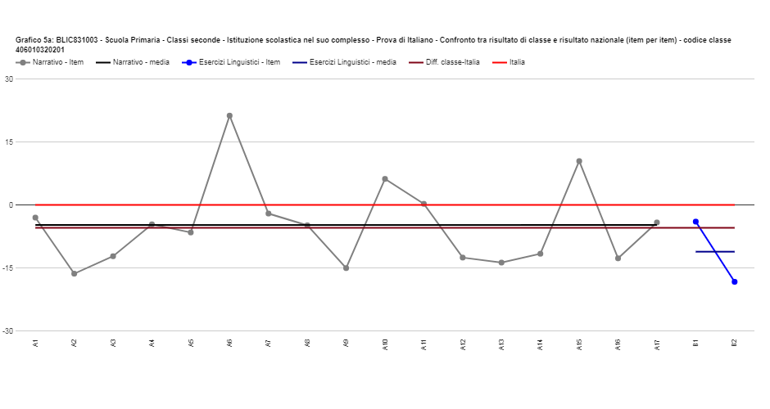

Slide 20
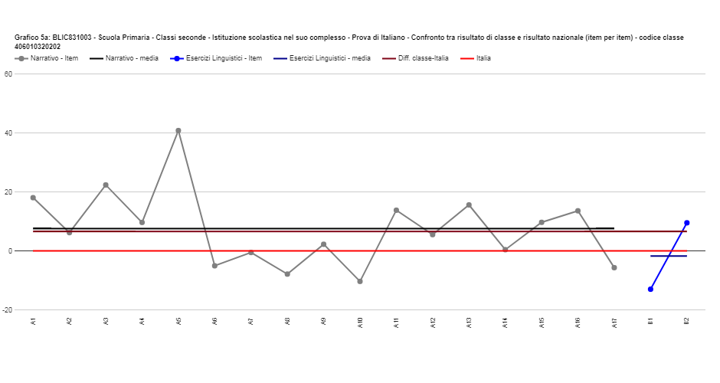

Slide 21
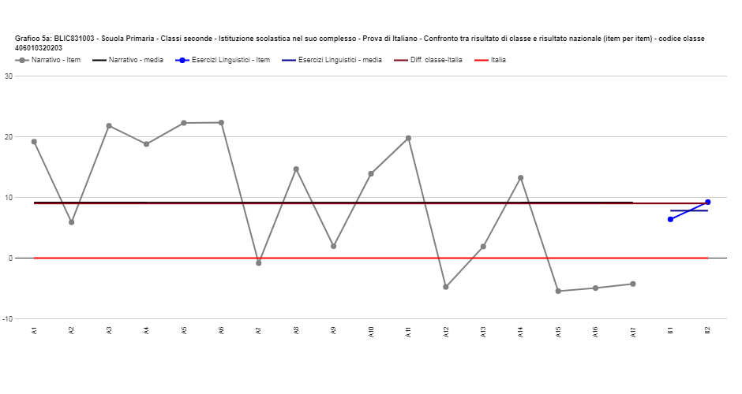

Slide 22
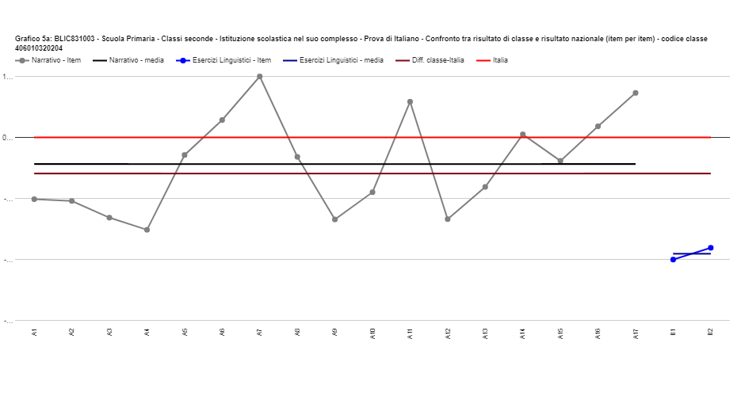

Slide 23
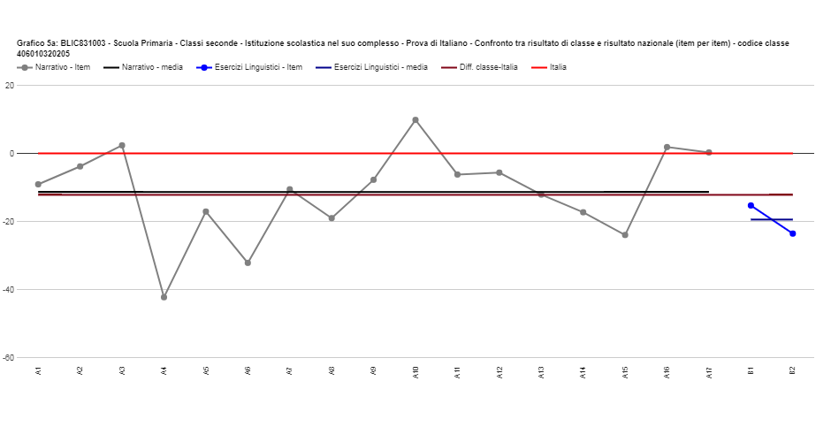

Slide 24
Grafici MATEMATICA
Item per item

Slide 25
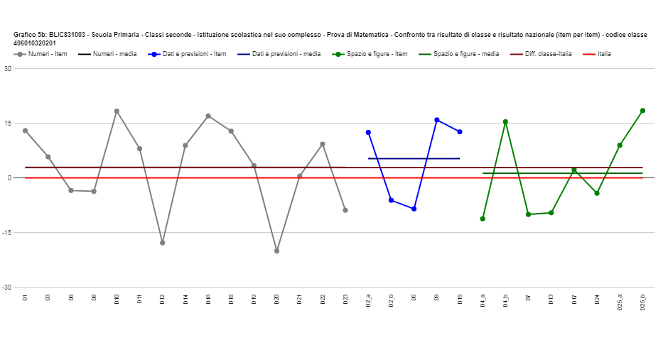

Slide 26
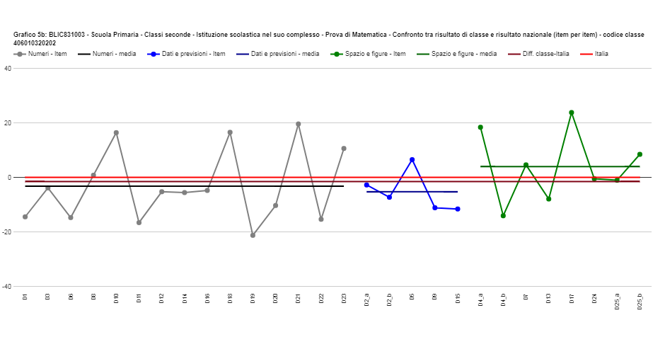

Slide 27
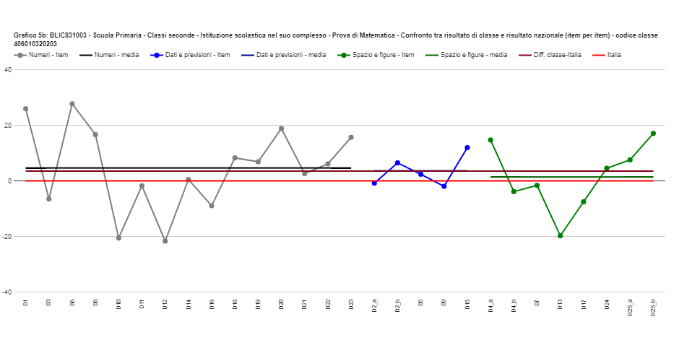

Slide 28
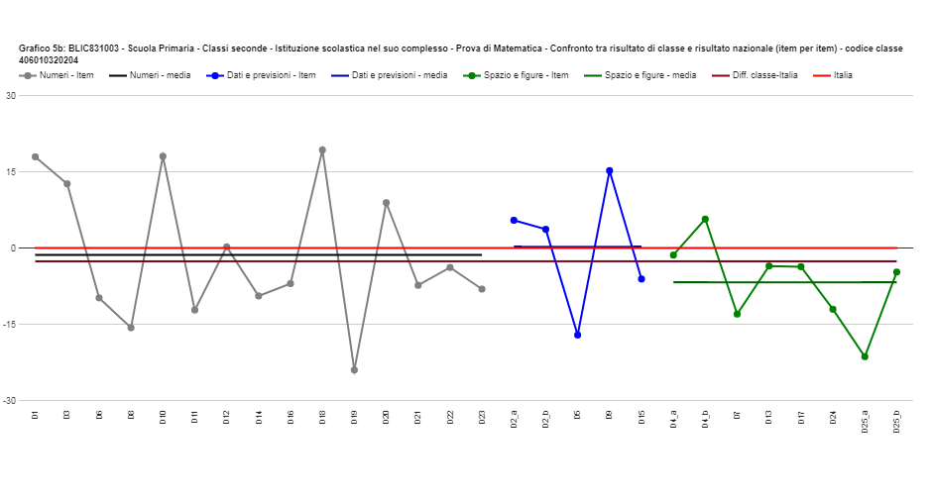

Slide 29
